Slide 1
Опасные ситуации на дороге
Муниципальное бюджетное дошкольное образовательное учреждение «Детский сад №4» пгт Кавалерово
Кавалеровского муниципального округа Приморского края
Подготовила Пелешок Н.М.

Slide 2
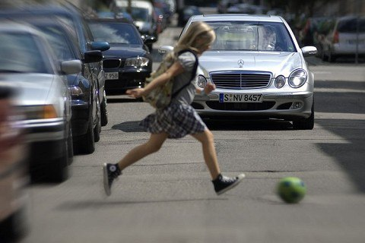

Slide 3
-что делает девочка?
-почему она побежала за мячом?
-как бы вы поступили в этой ситуации?
-почему нельзя было бежать за мячом?

Slide 4
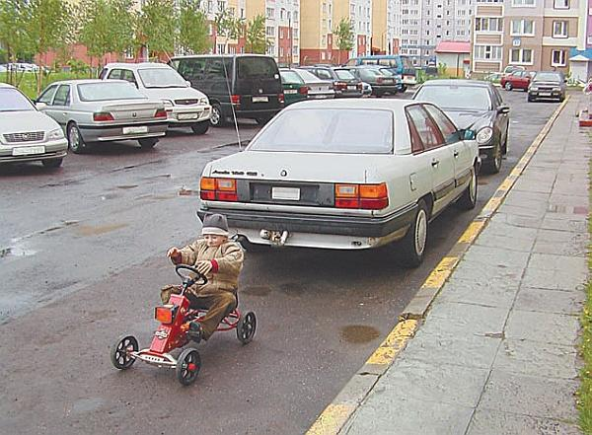

Slide 5
-как вы думаете почему ребёнок оказался
на дороге?
-чем может закончиться эта ситуация?
-могла ли такая ситуация произойти с вами?
-чем опасны игры на дороге?

Slide 6
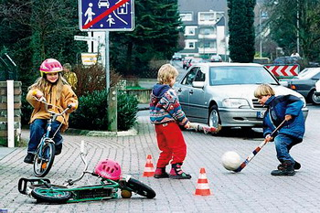

Slide 7
-чем заняты дети?
-почему они играют на дороге?
-как вы думаете чем может закончиться
их игра?
-почему так нельзя делать?

Slide 8
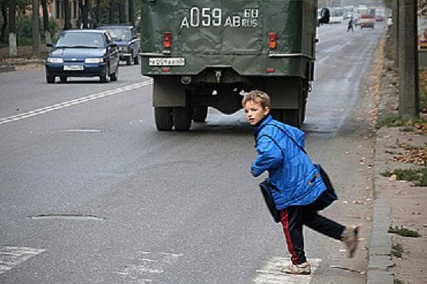

Slide 9
-почему мальчик смотрит налево?
-правильно ли он делает?
-правильно ли он переходит улицу?
-почему неправильно?
-как нужно переходить улицу, если нет пешеходного перехода?

Slide 10
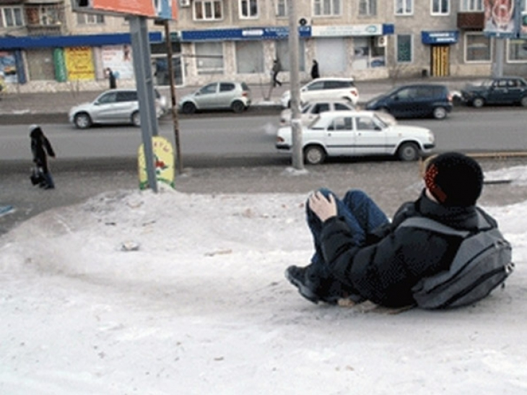

Slide 11
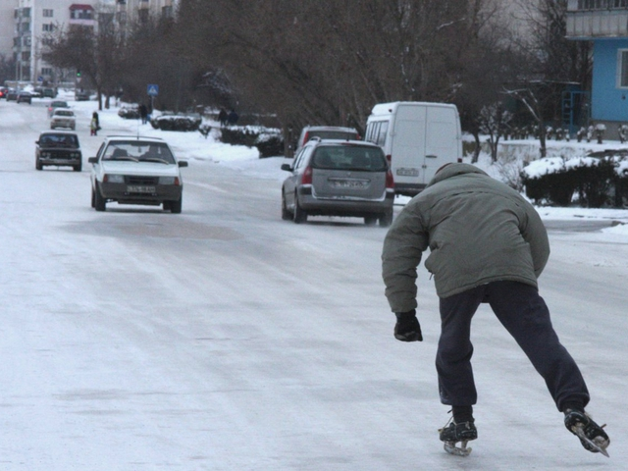

Slide 12
-что делает мальчик?
-почему он катается на льду?
-правильно ли он поступает?
-чем могут закончиться эти ситуации?
-как вести себя на улице в гололедицу?

Slide 13
